Slide 1
Государственное бюджетное учреждение Калининградской области общеобразовательная организация для обучающихся, воспитанников с ограниченными возможностями здоровья «Школа – интернат № 1»
Речь и альтернативная коммуникация
5 «Б» класс
Иванникова Светлана Викторовна

Slide 2
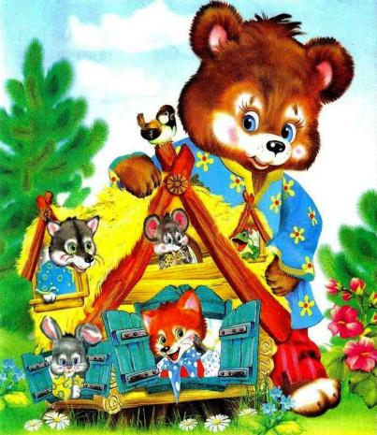
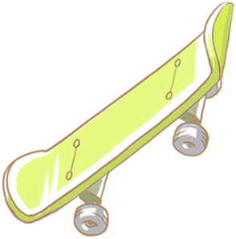
Сказка
«ТЕРЕМОК»

Slide 3
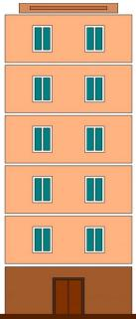
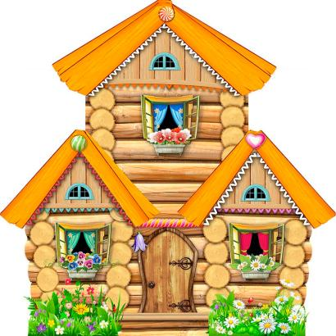
Дети, где теремок?

Slide 4
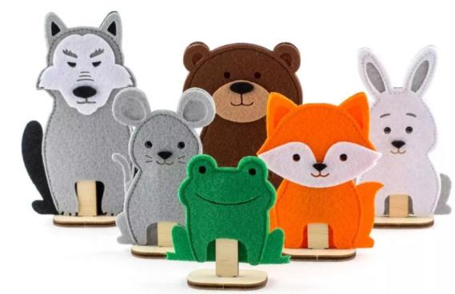
Назовите героев сказки

Slide 5
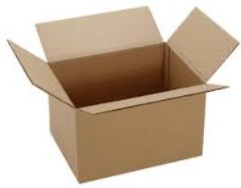
Угадай, что лежит в коробке
Из этого раньше строили дома.
Оно легкое, твердое, не тонет в воде.

Slide 6
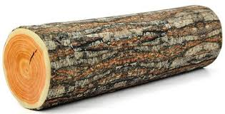
Это бревно

Slide 7
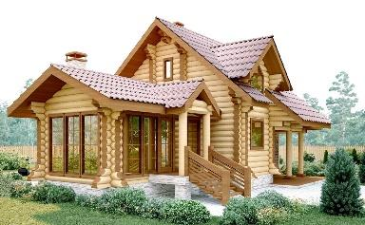
Дом из брёвен - ТЕРЕМОК

Slide 8
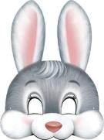
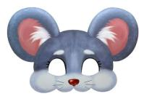
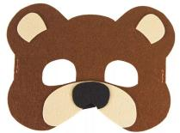
Подпиши маски
Начинаем рассказывать сказку

Slide 9
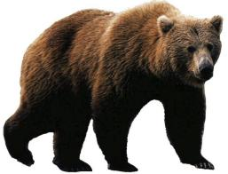
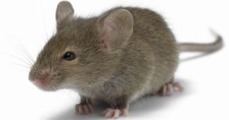
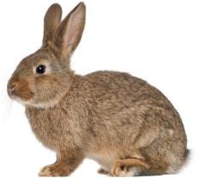
Отгадай
загадки
«Он в шубке беленькой зимой,
а в серой шубке – летом»
«Маленький рост, длинный хвост, серая шубка, острые зубки».
«Большой, мохнатый, грозится лапой, может громко зареветь, коль рассердится ...».

Slide 10
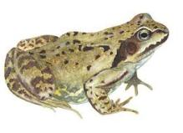
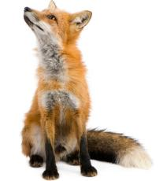
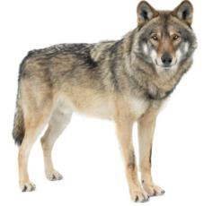
Отгадай
загадки
«Серый и зубастый, воет в день ненастный».
«Скачет зверушка, не рот, а ловушка. Попадут в ловушку и комар, и мушка».
«Рыжая, с пушистым хвостом, живет в лесу под кустом»

Slide 11
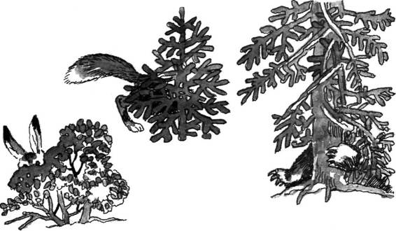
Кто под ёлкой, под кустом?

Slide 12
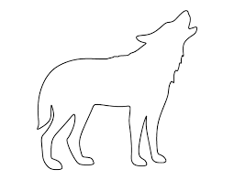
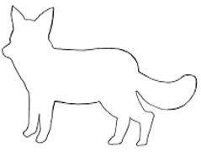
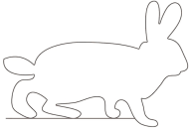
Узнай
по контуру

Slide 13
Спасибо за внимание!

